Slide 1

PROJET C++ Gestion DU BANQUE
Réalisé par :
Kaoutar sabbahi.
Zaynab zougarh.
Aya rachidi.

Slide 2

SOMMAIRE :
INTRODUCTION
Objectif
Méthode et analyse
conclusion

Slide 3
INTRODUCTION:
Les banques représentent un maillon essentiel du système monétaire national et international .Elles assurent le volet financier des échanges physiques de biens et de services entre les différentes entités, les organismes et les Etats à travers le monde. Ce rôle important que jouent les banques en plus de leur vocation de collecte de fonds et d'octroi de crédit nous amène à s'interroger non seulement sur la gestion de la trésorerie mais surtout sur les utilisés pour son optimisation.
La bonne réussite d'une banque dépend de la bonne gestion de la trésorerie .

Slide 4
OBJECTIF :
1.Classe utilisé
2.Ajouter un compte bancaire
4.Afficher tous les comptes
5.Supprimer un compte
7.Déposer un montant
8. Débiter un montant
9.Afficher le solde
3.Afficher un compte bancaire
6.Modifier un compte
10.Verser du Compte à un autre

Slide 5
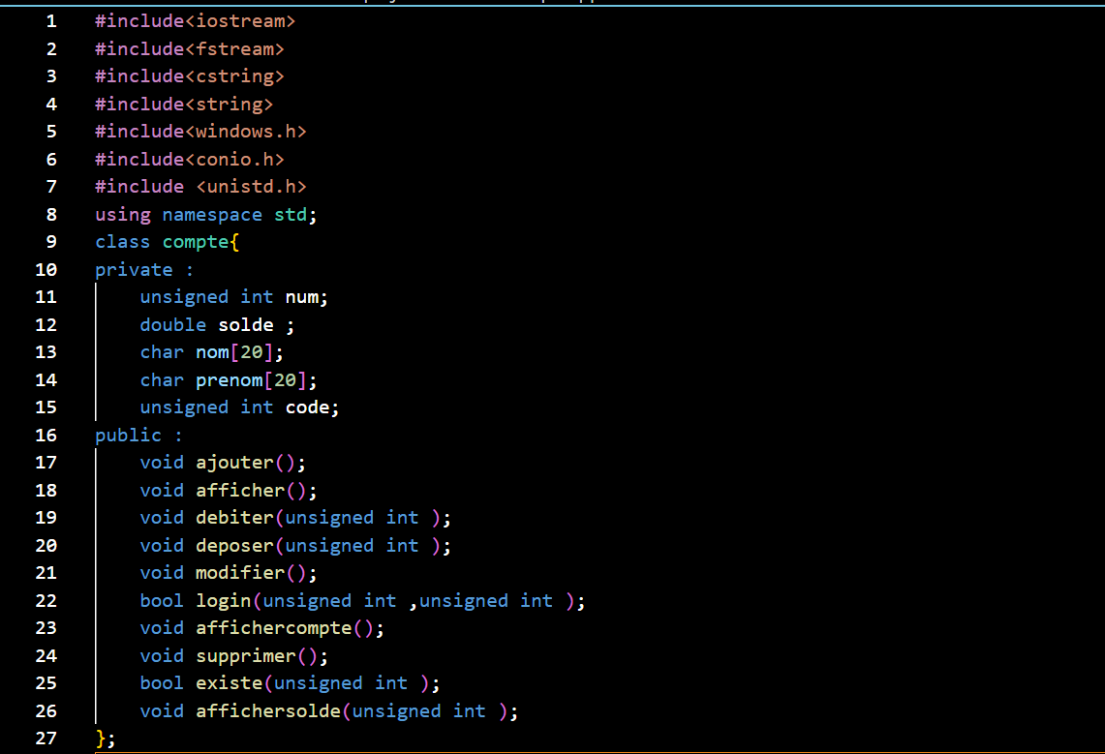
CLASSE UTILISÉ :
En connait que les classes en c++ est un type définie par l’utilisateur déclarer avec le mot clé class qui a des données et des fonctions membres . Dans notre projet , On a définie une classe compte dont l’accès aux membres de cette dernière est privé et de fonctions membres comme ajouter, afficher, débiter, ………
Qui seront plus détaillés par la suite.

Slide 6
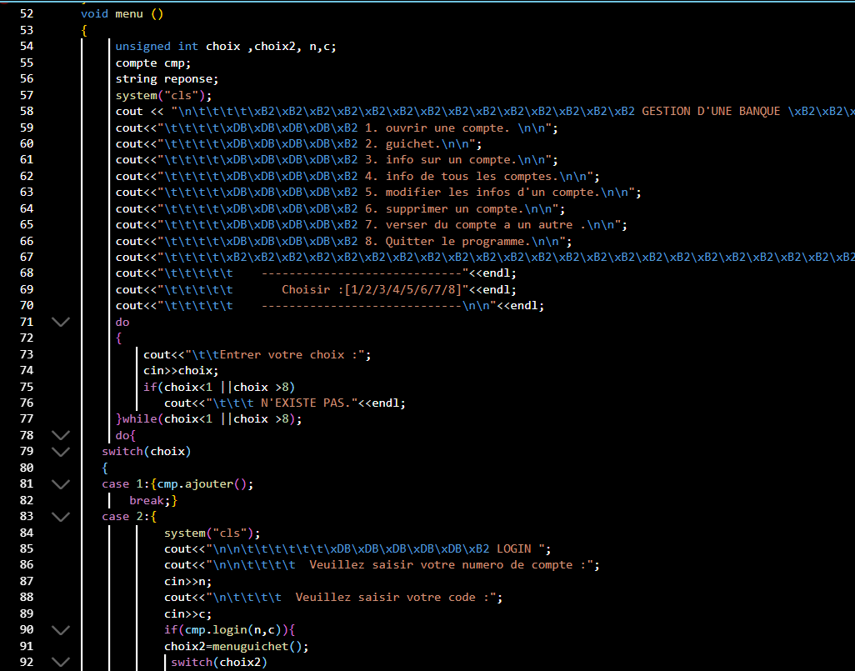
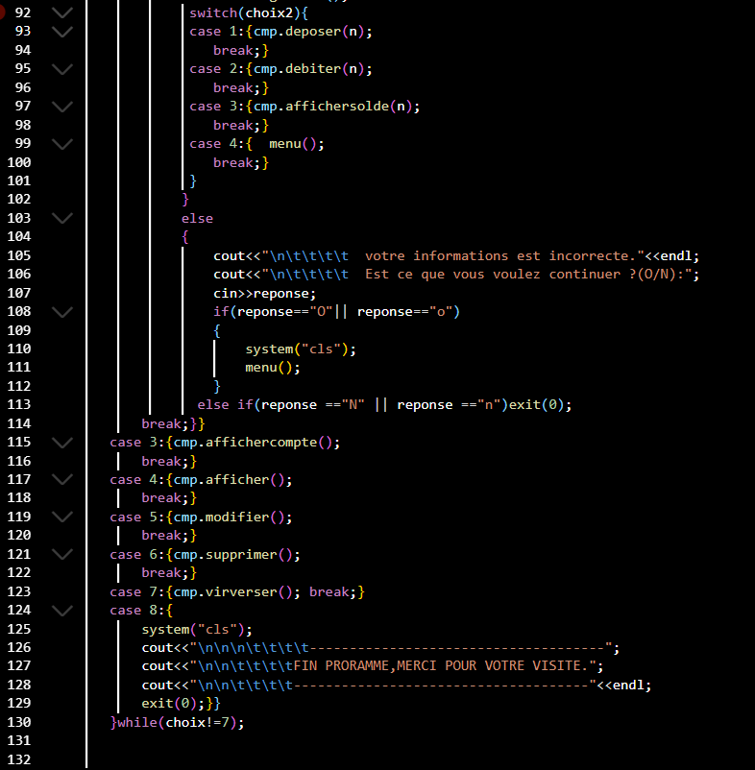
MENU : la fonction demande au premier pas d’entrer un choix et selon le choix le programme ouvert l’un des fonction disponible sinon elle affiche un message d’erreur et elle demande à l’utilisateur d’entrer un autre choix qui est correcte.
Code :

Slide 7
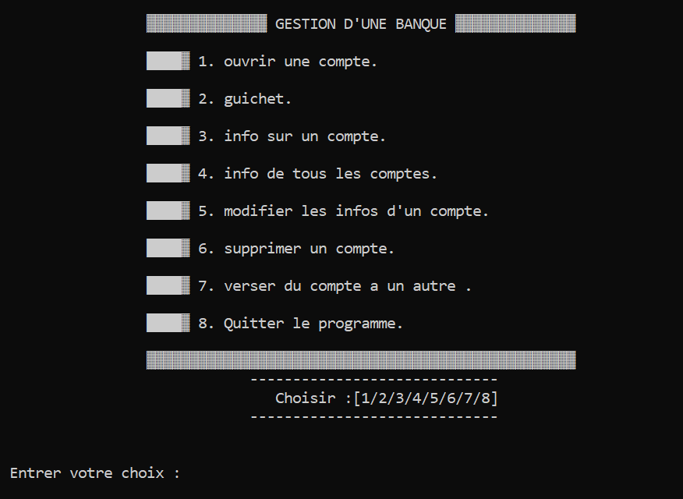
Résultat :

Slide 8
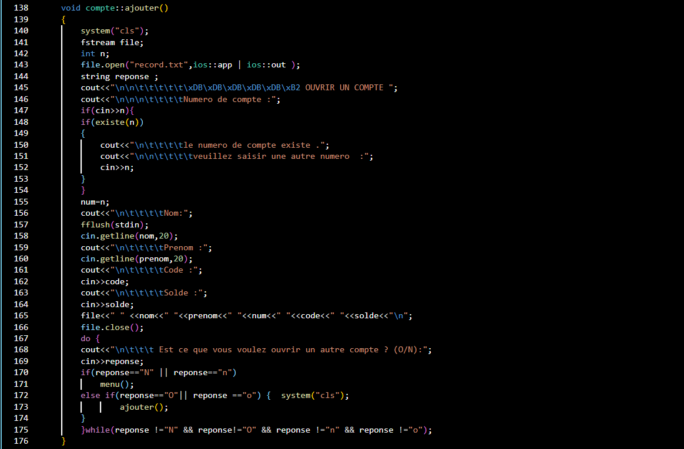
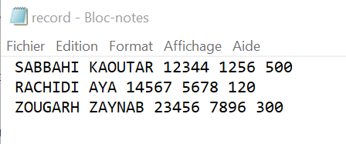
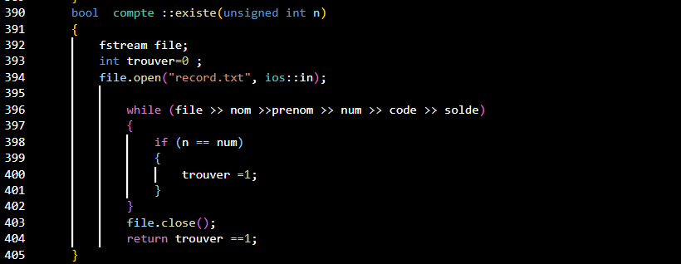
Fonction Ajouter : Cette fonction nous permet d’ajouter les infos de la personne ,au premier pas elle nous demande d’entrer le numéro du compte et on vérifie l’existence de ce numéro ,si elle existe la fonction affiche une message d’erreur sinon l’utilisateur continue la saisie des informations .
Code du fonction :
Résultat après l’exécution :
Fonction existe :

Slide 9
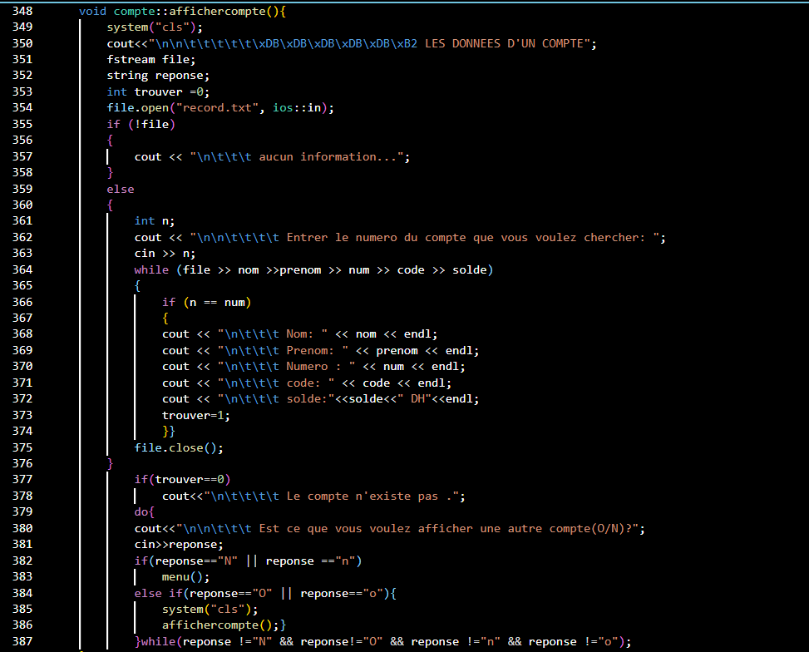
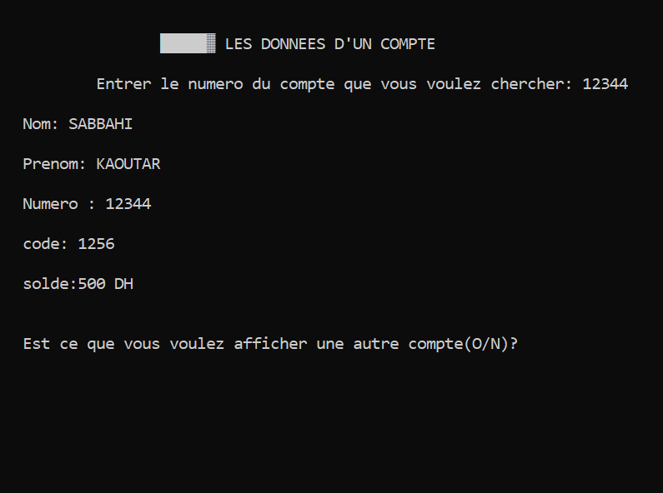
Fonction Afficher un compte : Afficher les informations du compte d’après le fichier qui contient tous les informations .
Code :
Résultat :

Slide 10
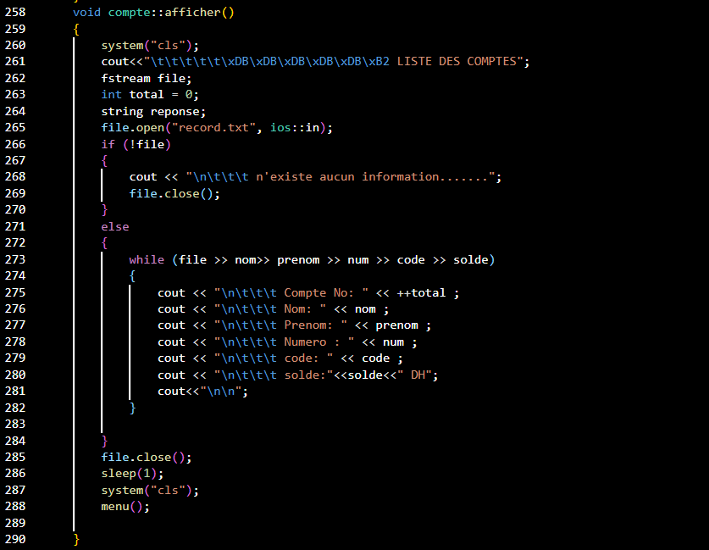
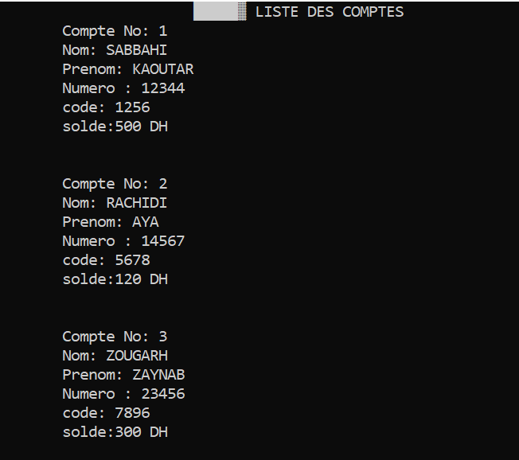
Fonction afficher tous les comptes: permet d’afficher la liste des comptes qui se trouve dans le fichier , si le fichier est vide la fonction affiche un message d’erreur .
Code :
Résultat :

Slide 11
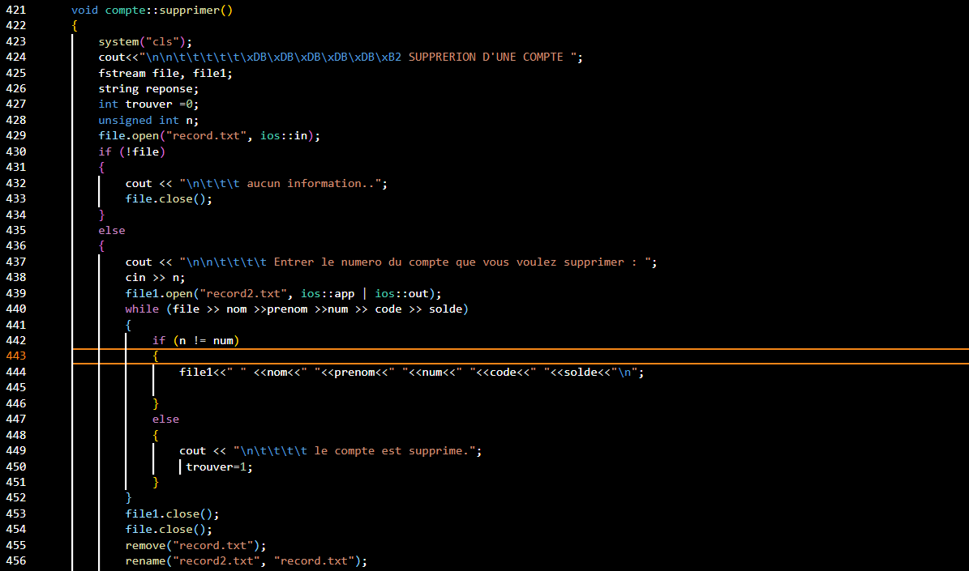
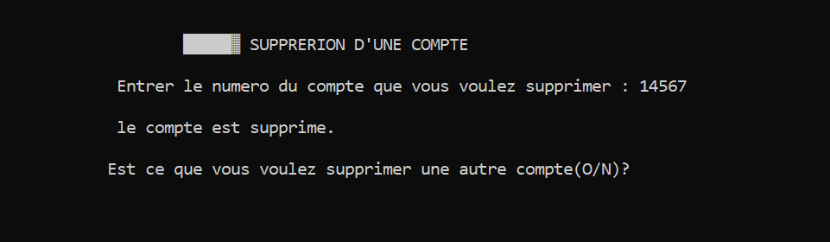
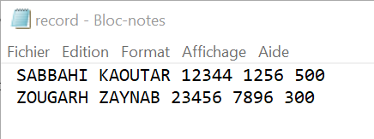
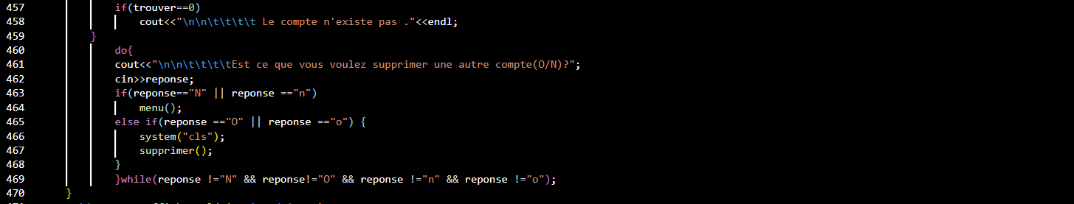
Fonction supprimer : cette fonction consiste à supprimer un compte tout en vérifiant si le numéro de compte existe, si oui on effectue la suppression sinon la fonction affiche une message ’le compte n’existe pas’.
Code :
Résultat :

Slide 12
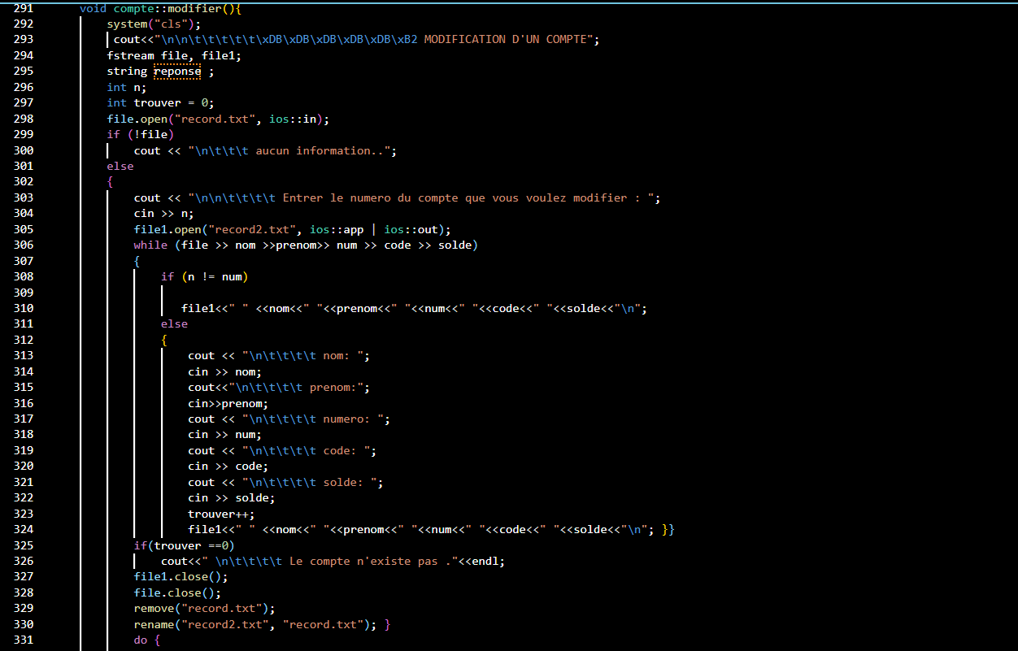
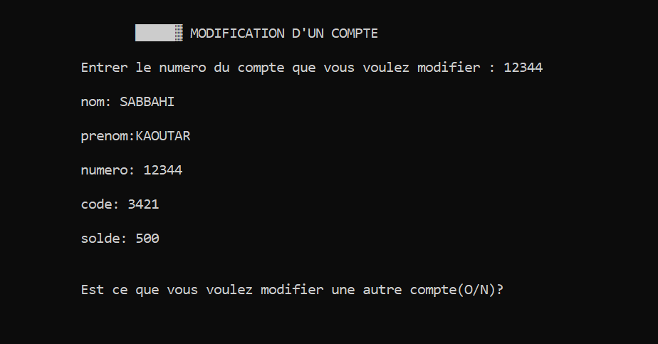
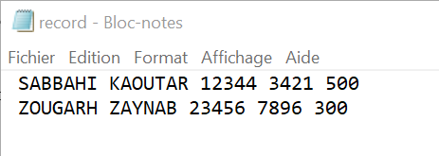
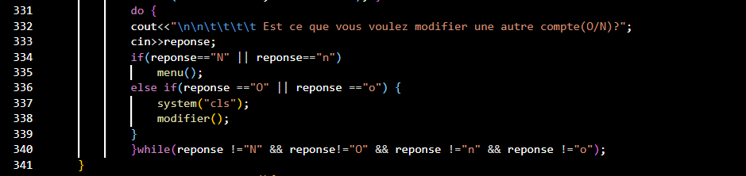
Fonction Modifier : cette fonction consiste à modifier les infos du compte tout en vérifiant si le numéro de compte existe, si oui on effectue la modification sinon la fonction affiche une message ’le compte n’existe pas’.
Code :
Résultat :

Slide 13
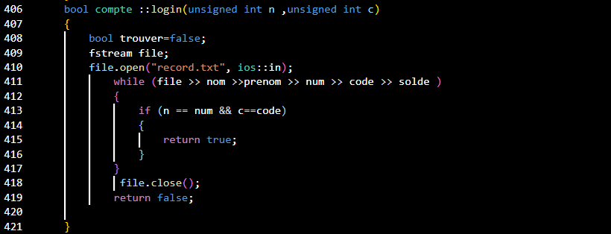
Fonction login : permet d’accéder au compte d’après le numéro du compte et le code si ce dernier existe elle retourne True sinon False.

Slide 14
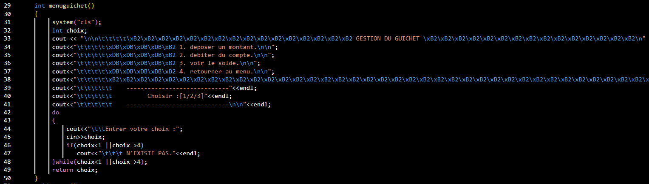
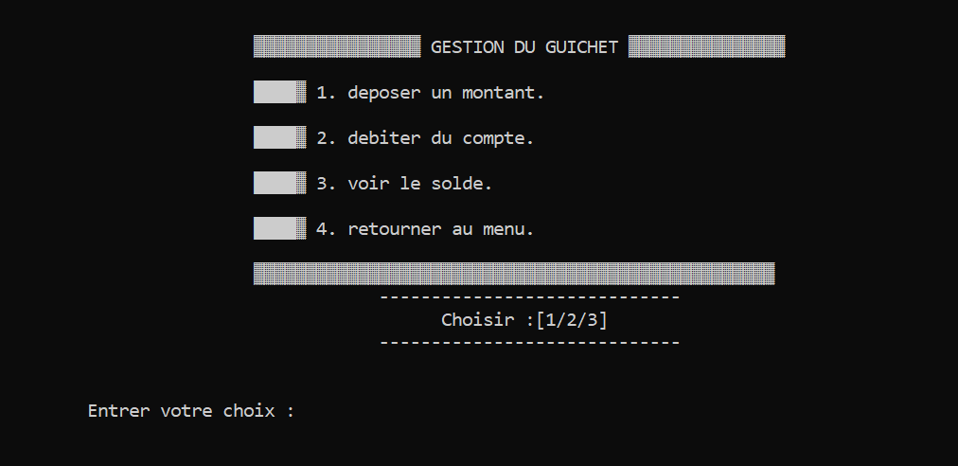
Menu Guichet : cette fonction affiche les fonctions disponible dans le guichet et demande à l’utilisateur d’entrer un choix si le choix est incorrecte la fonction demande de rentrer le choix au nouveau .
Code :
Résultat :

Slide 15
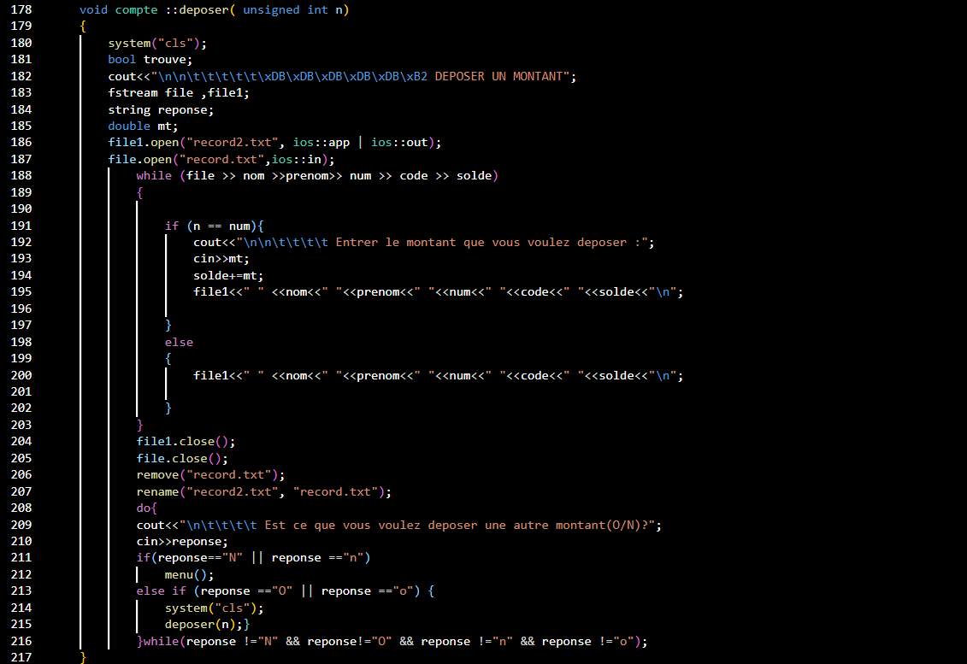
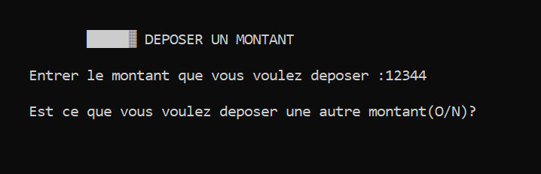
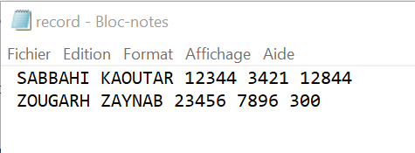
Fonction Déposer : permet de déposer un montant dans le compte qu’on a entrer dans le login .
Code :
Résultat :

Slide 16
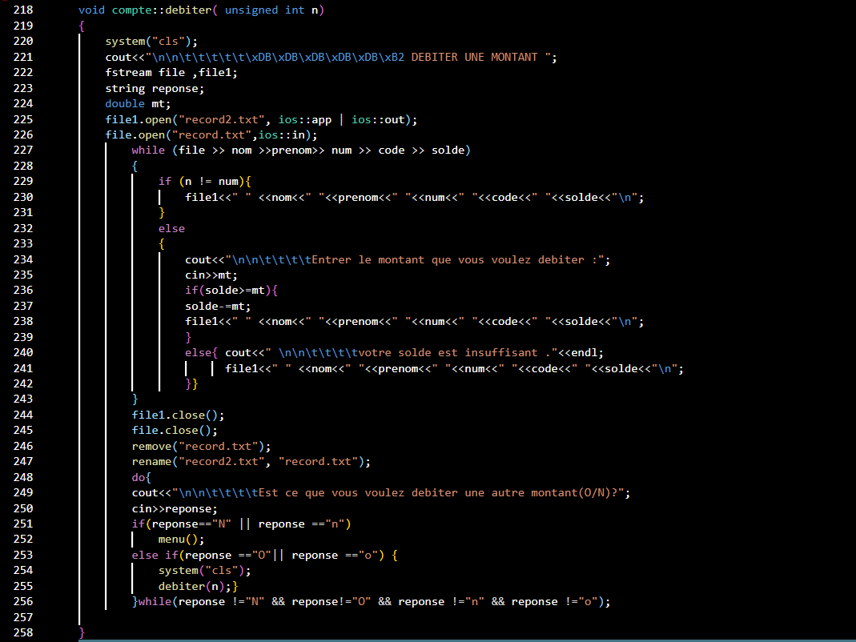
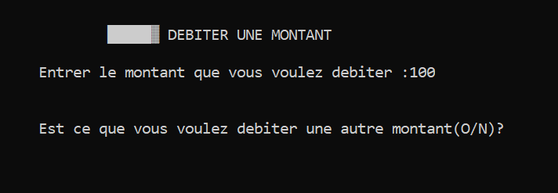
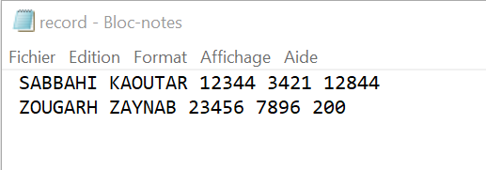
Fonction débiter : permet de retirer un montant dans le compte qu’on a enter dans le login .
Code :
Résultat :

Slide 17
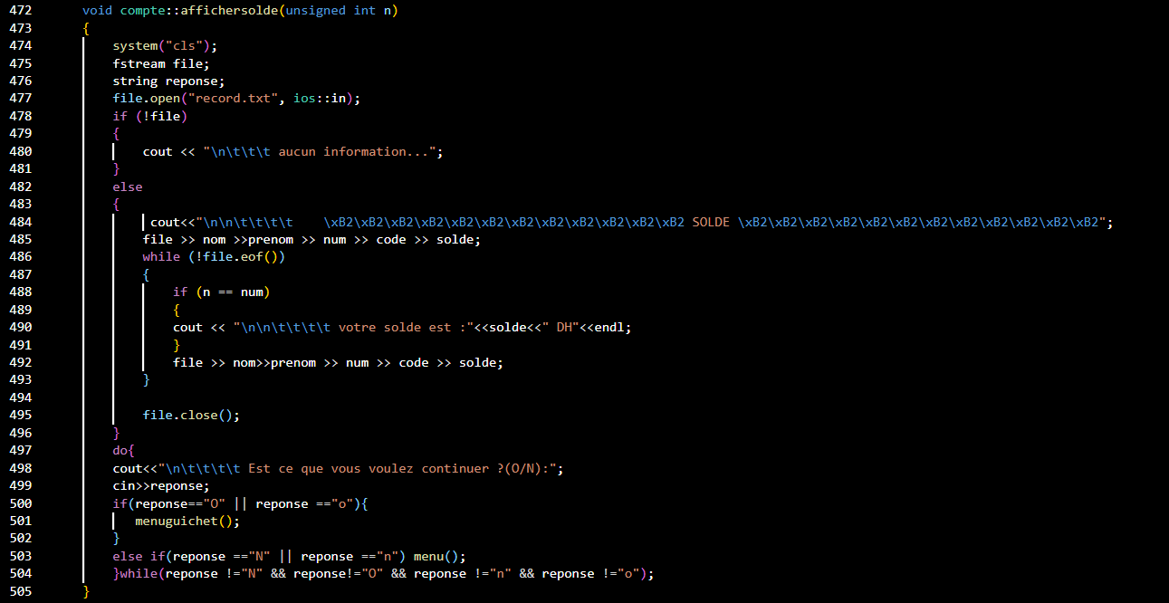
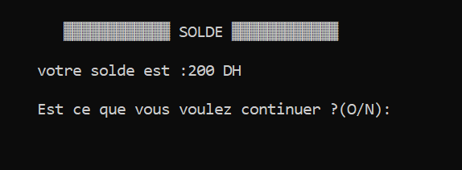
Afficher solde : permet d’afficher le solde du compte qu’on a entrer dans la fonction login .
Code :
Résultat :

Slide 18
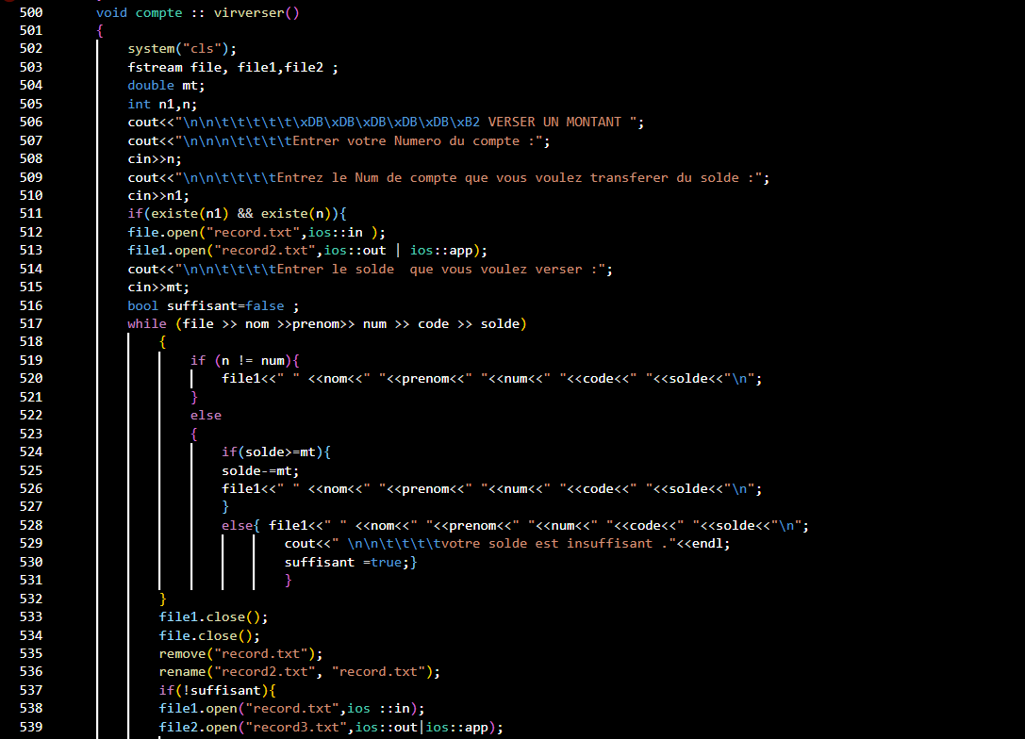
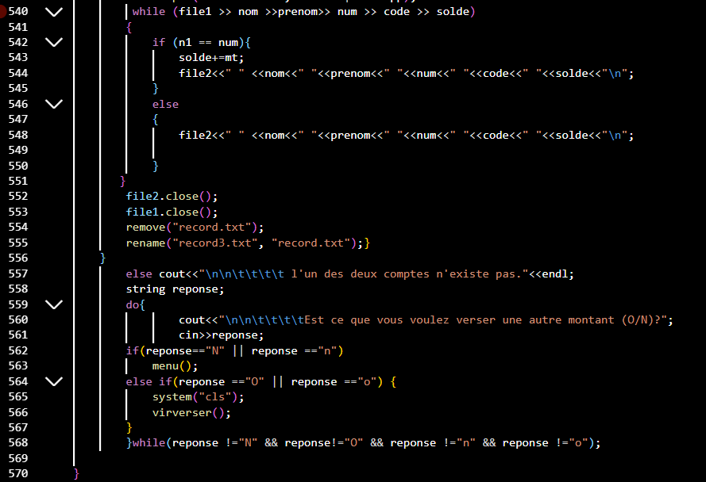
Fonction virverser : permet de transférer un montant du compte a une autre compte .
Code :

Slide 19
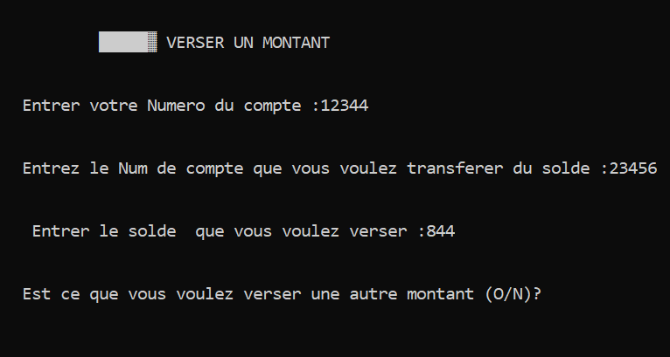
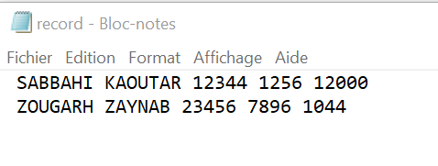
Résultat :

Slide 20
Conclusion :
D’après ce projet on pu d’améliorer et de développer plusieurs fonctions concernant le guichet et la banque .Finalement on a pu couvrire toute action que l’utilisateur peut faire dans le guichet et aussi les actions de la banque .

